Slide 1
Web Of Science

Slide 2
01
WEB OF SCIENCE
概况

Slide 3

科研问题
研究方向中如何找到高影响力，高热点论文？
资料多，如何筛选有用的
研究某课题时，如何关注后续发展，跟踪领军人物最新学术进展？
课题研究历史，研究前景
3

Slide 4
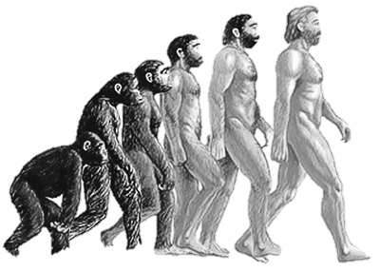
Web Of Science
美国《科学引文索引》（Science Citation Index, 简称 SCI ）于1957 年由美国科学信息研究所（Institute for Scientific Information, 简称 ISI）在美国费城创办，1961年创办出版的引文数据库。SCI(科学引文索引 )、EI(工程索引 )、ISTP(科技会议录索引 ) 是世界著名的三大科技文献检索系统，是国际公认的进行科学统计与科学评价的主要检索工具，其中以SCI最为重要。
Web of Science是信息检索平台，通过这个平台可以检索关于自然科学、社会科学、艺术与人文学科的文献信息，包括国际期刊、免费开放资源、图书、专利、会议录、网络资源等，可以同时对多个数据库（包括专业数据库、多学科综合数据库及“中国科学引文数据库”）进行单库或跨库检索，可以使用分析工具，可以利用书目信息管理软件建立个人文献数据库。
概 念
4

Slide 5
Web Of Science
Sci收录全世界出版的生命科学、化学、农业、林业、医学、天文、地理、环境、材料、工程技术等，主要侧重基础科学。
通过严格的选刊标准和评估程序挑选刊源，而且每年略有增减，从而做到SCI收录的文献能全面覆盖全世界最重要和最有影响力的研究成果。
覆盖领域
5

Slide 6
Web Of Science
文献检索工具
科研评价依据
用 途
科研机构被SCI收录的论文总量，反映整个机构的科研水平、尤其是基础研究的水平；
个人的论文被SCI收录的数量及被引用次数，反映他的研究能力和学术水平。
6

Slide 7
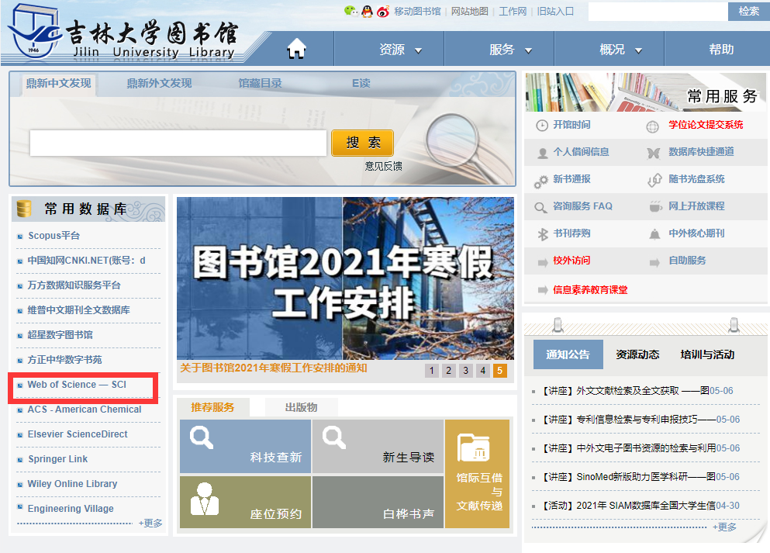
访问方式
1. 授权的IP地址内访问以下网址： http://www.webofscience.com
2. 登陆图书馆主页找到相应的资源
7

Slide 8
02
WEB OF SCIENCE
平台纵览

Slide 9
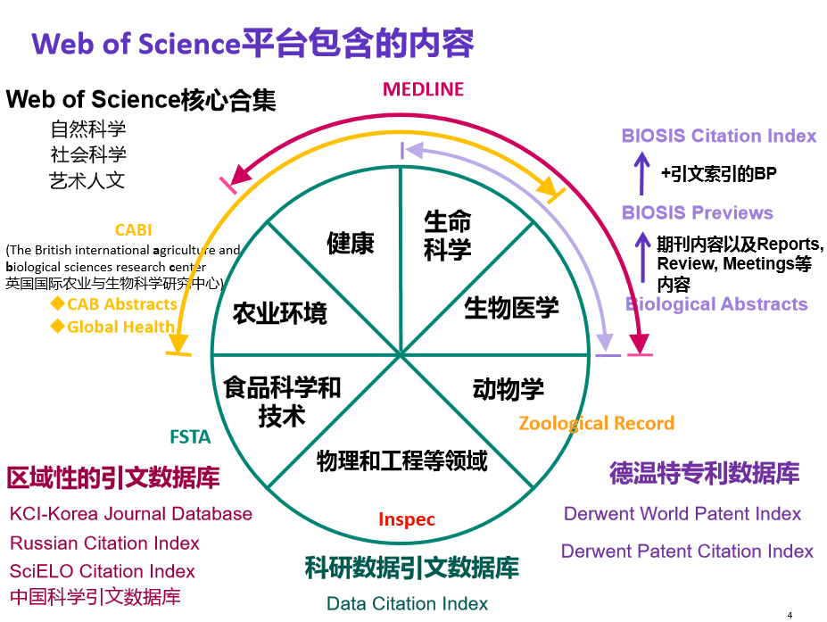
纵览
9

Slide 10
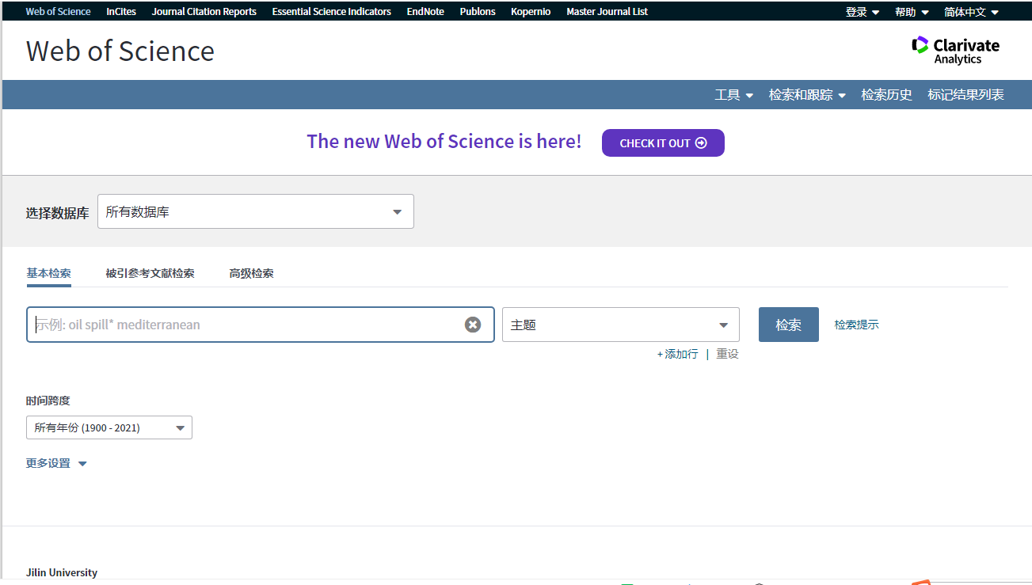
Web Of Science
10

Slide 11
Web Of Science 核心合集
科学引文索引（SCIE） ——Science Citation Index Expanded
收录8600多种核心期刊，可回溯到1900年
社会科学引文索引（SSCI）——Social Science Citation Index
收录3100多种核心期刊，可回溯到1900年
艺术与人文引文索引（A&HCI）——Arts & Humanities Citation Index
收录1700多种核心期刊，可回溯到1975年
11
《把时间当作朋友》读书笔记

Slide 12
Science Citation Index Expanded（SCIE）
170多个学科领域
自然科学、工程技术、生物医学等科技领域
每周收录25,000多篇文献，423,000篇参考文献
目前收录近8600多种有影响力的学术刊物
Cover-to-Cover收录期刊每一期每一篇文献
12

Slide 13
Social Science Citation Index（SSCI）
涉及50多个核心学科领域，收录近3,100多种具有影响的期刊文献。
人类学
商业
沟通
犯罪学和刑罚学
经济学
教育
环境研究
家庭研究
地理学
老年医学和老年病学
卫生政策和服务
计划与发展
历史
工业关系与劳工问题
图书馆学和信息科学
语言与语言学
法律
政治科学
心理学
精神病学
公共卫生
社会问题
社会工作
社会学
药物滥用
城市研究
妇女问题
社会科学，交叉
13

Slide 14
Arts&Humanities Citation Index（A&HCI）
收录艺术与人文学科领域内1700多种学术期刊
哲学
语言
语言学
文学评论
文学
音乐
诗歌
宗教
戏剧
考古学
建筑
艺术
亚洲研究
古典
舞蹈
电影/广播/电视
民俗
历史
14

Slide 15
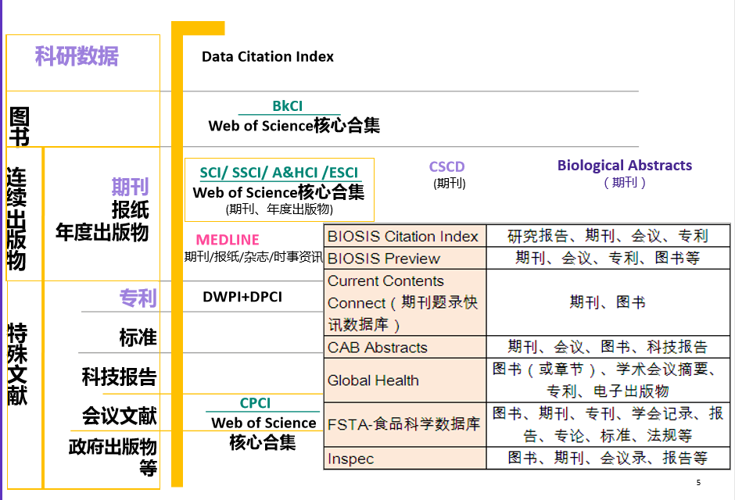
Web of Science平台包含的文献类型
15

Slide 16
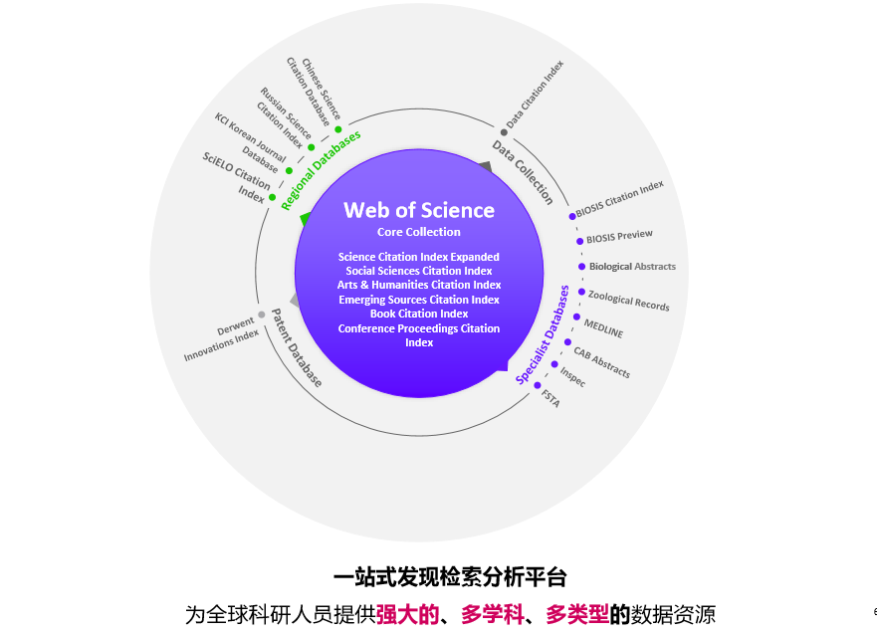
Web of Science平台纵览
16

Slide 17
03
WEB OF SCIENCE
信息获取

Slide 18
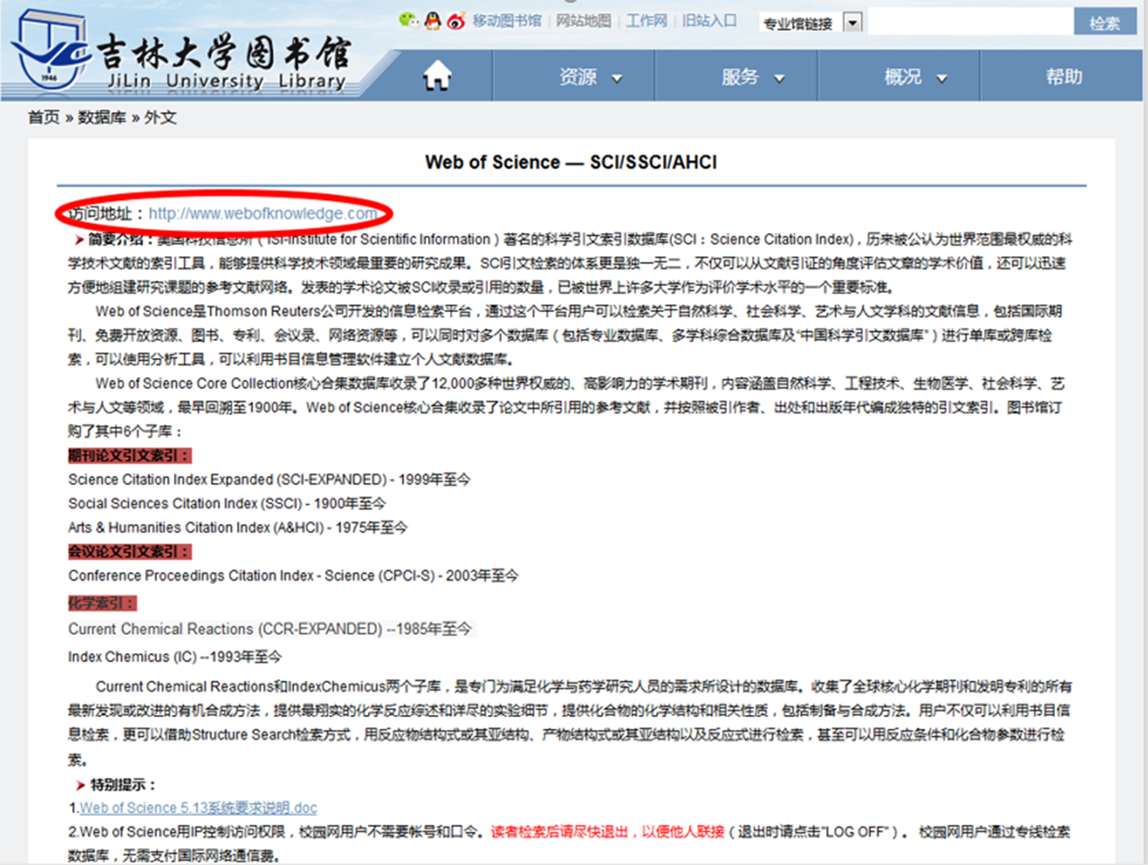
Web of Science信息获取
18

Slide 19
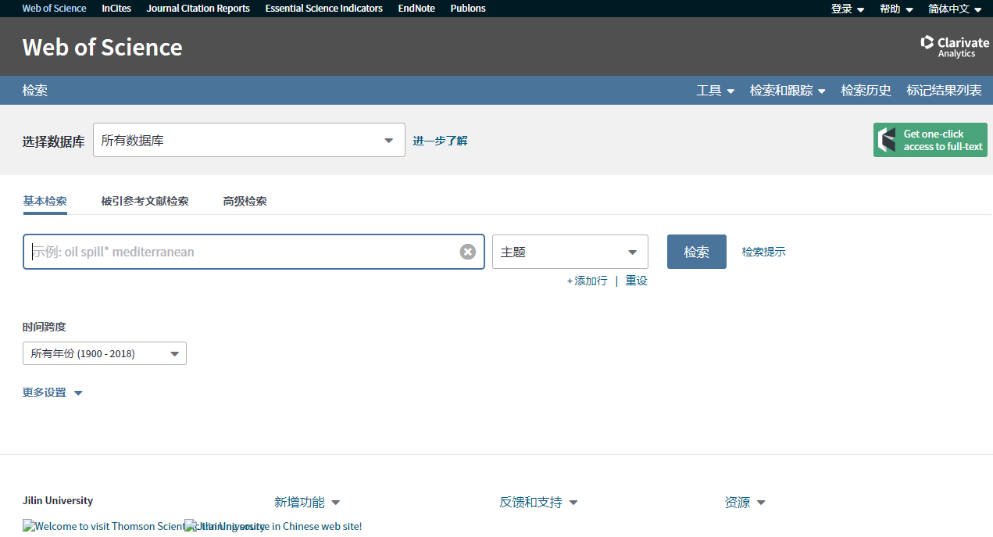
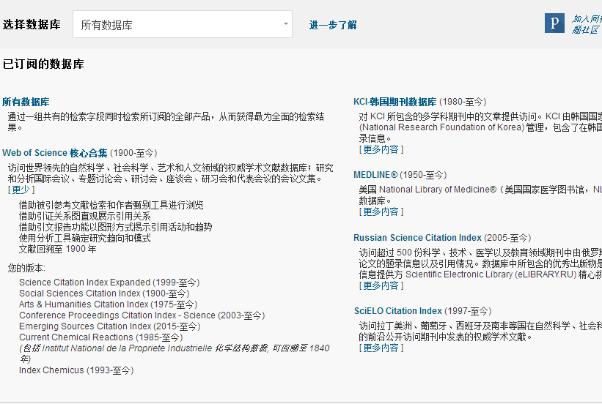
Web of Science信息获取
19

Slide 20
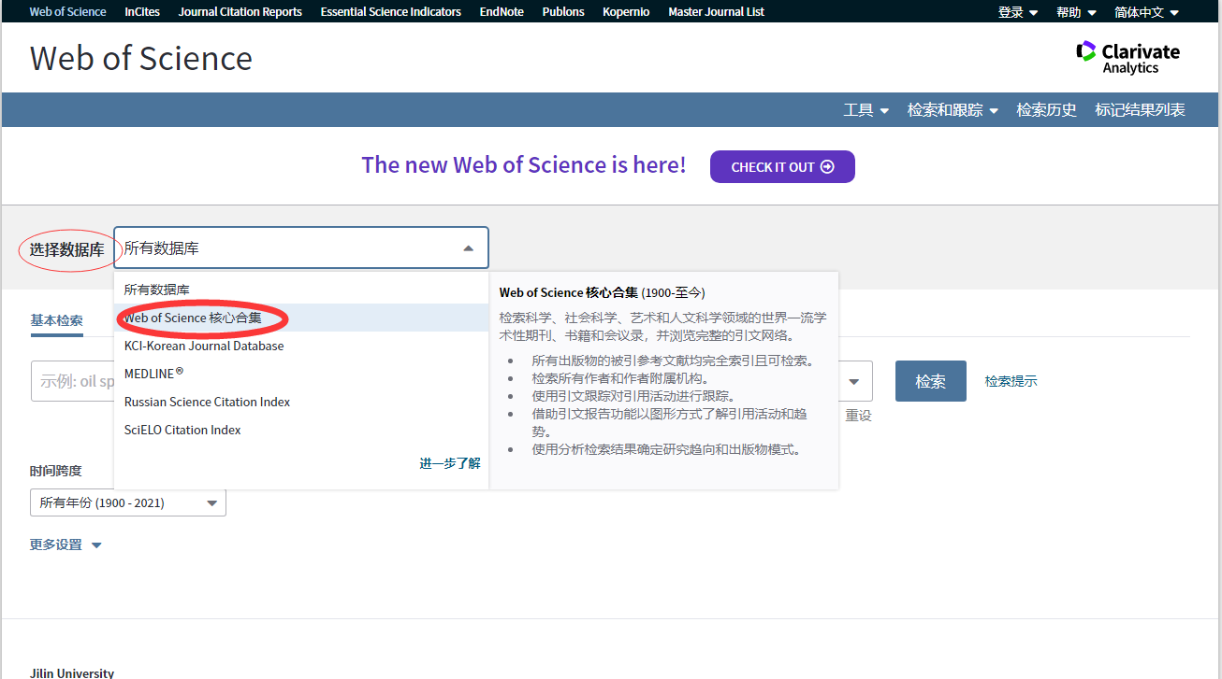
Web of Science信息获取
20

Slide 21
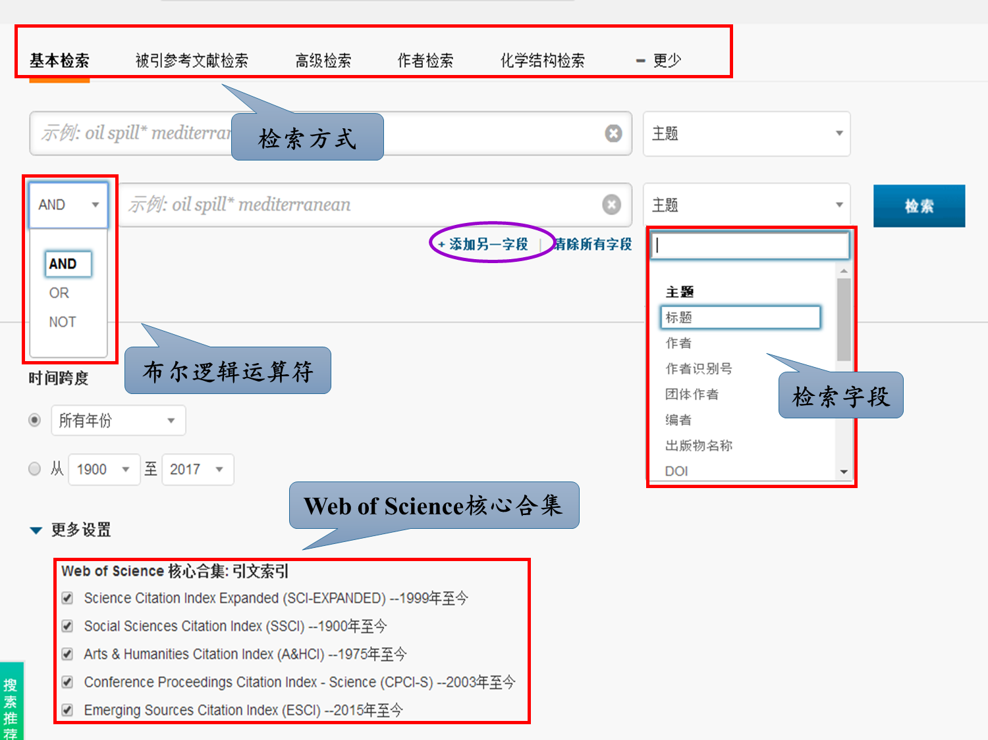
Web of Science信息获取
21

Slide 22
04
WEB OF SCIENCE
引文索引

Slide 23
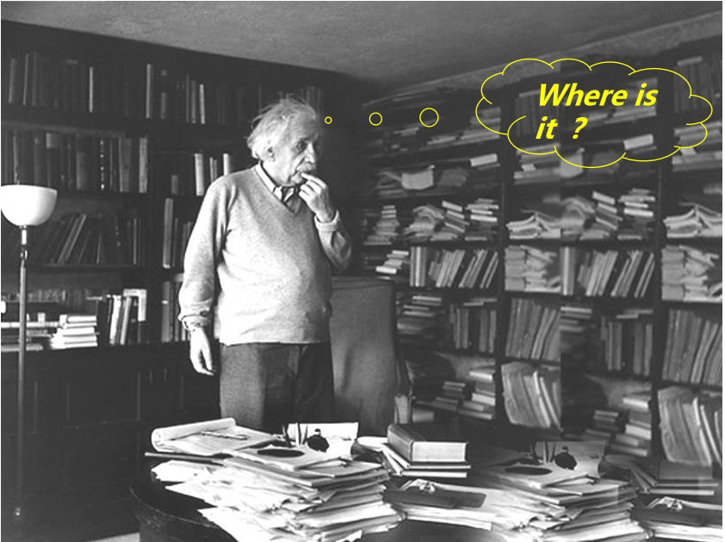
Web of Science
23

Slide 24
Web of Science
文献的类型
零次文献 ：口头信息、未公开发表的文字资料（手稿、书信、笔记等）；时 效性强；大量而无序
一次文献 ：期刊论文、专利文献、科技报告、会议录等；研究人员最终索取 的文献
二次文献 ：检索工具；如Web of Science ; PubMed(Medline); Biosis Previews; SciFinder 等
三次文献 ：选用大量有关的文献，经过综合、分析、研究而编写出来的文献。 如：综述、评论、评述、进展、动态 等；研究人员最终需要的文献
24

Slide 25
Web of Science
科研过程中合理利用文献
• 研究人员的文献平台可以由二次文献数据库作为入口，满足整体的需求；然后，通过这个入口来获取有用的高质量的全文期刊来满足纵深的研究需要
25
《把时间当作朋友》读书笔记

Slide 26

Web of Science
26

Slide 27
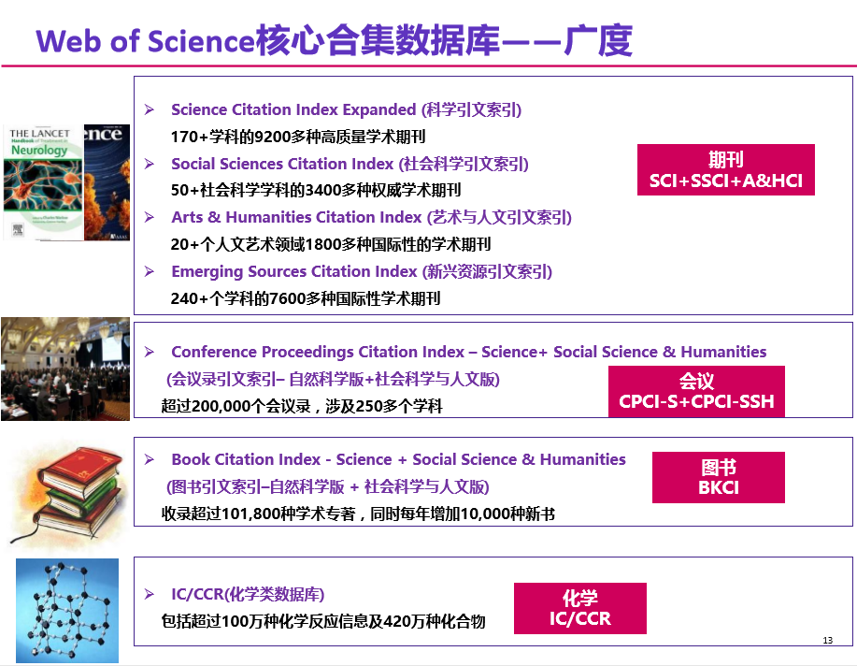
Web of Science
27

Slide 28
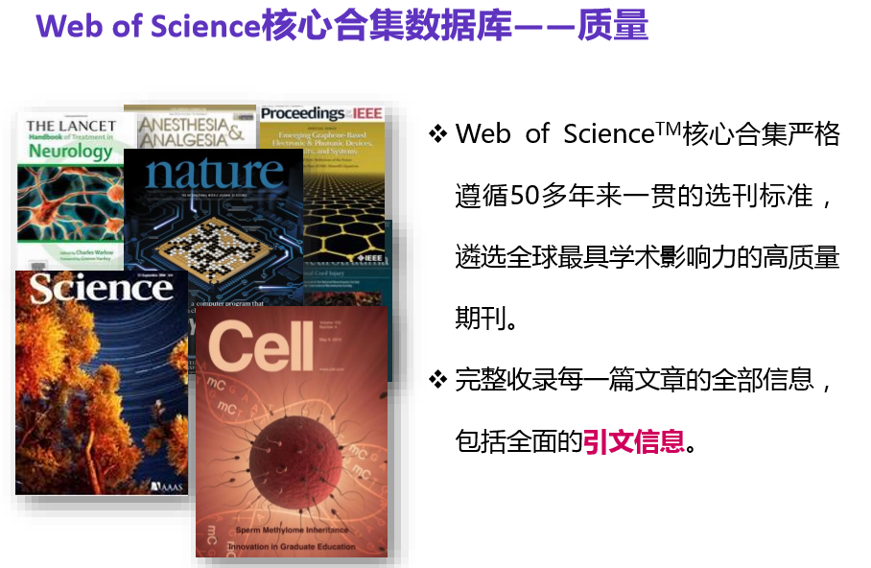
Web of Science
28

Slide 29
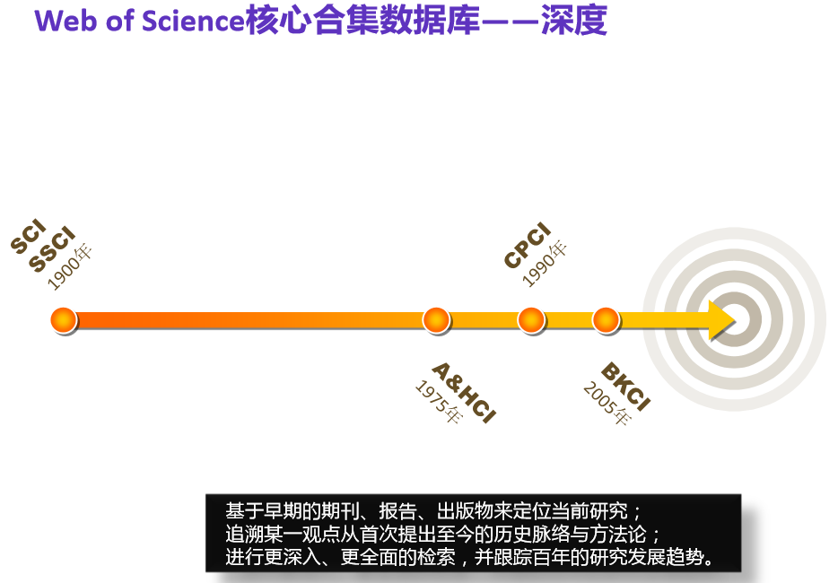
Web of Science
29

Slide 30

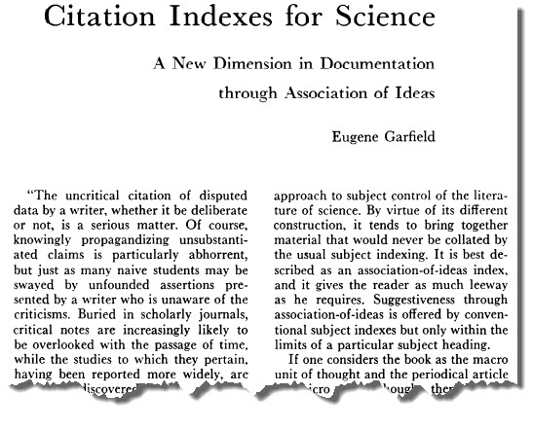
Web of Science
Web of ScienceTM核心合集数据库——独特性
Citation Index 引文索引
CI — Citation index
  Dr. Garfield认为：将一篇文献作为检索字段从而跟踪一个Idea的发展过程及学科之间的交叉渗透的关系。
Dr. Eugene Garfield
Founder & Chairman Emeritus
ISI, Thomson Scientific
30

Slide 31
Web of Science
主题词索引的缺陷
一定的滞后性
人工标引：新的MeSH词出现会滞后于相对应的最新论文，这个时候 用MeSH检索会漏检。
引文索引法和引文分析的最终目的，就在于促进获取和发现更多的创造性情报。
—— 尤金·加菲尔德
31
《把时间当作朋友》读书笔记

Slide 32

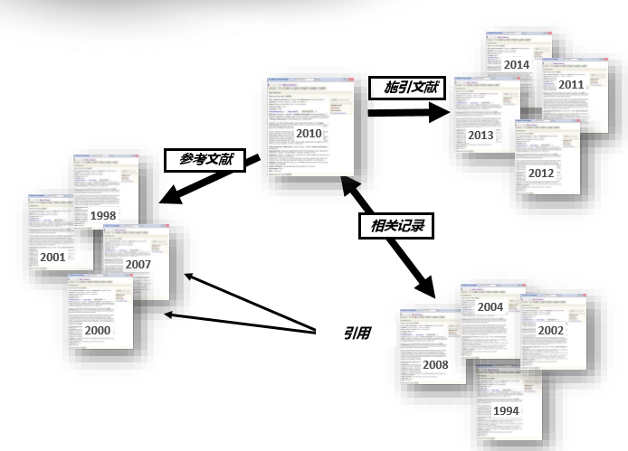
Web of Science
32
《把时间当作朋友》读书笔记

Slide 33
05
WEB OF SCIENCE
如何检索

Slide 34
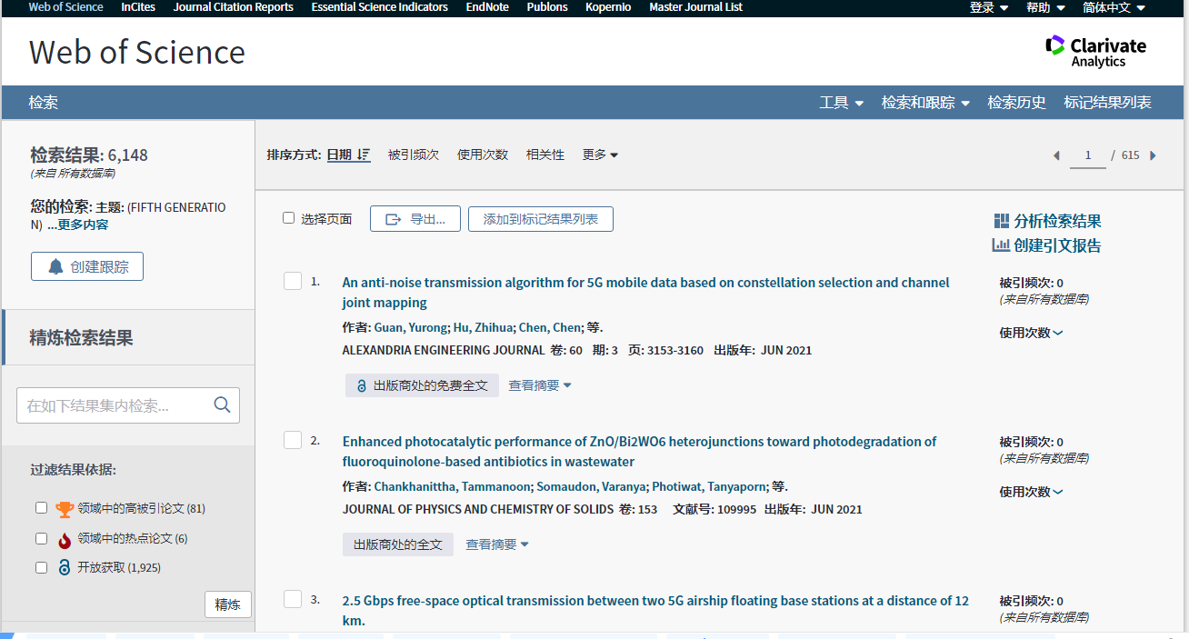
Web of Science
排序方式
34
《把时间当作朋友》读书笔记

Slide 35
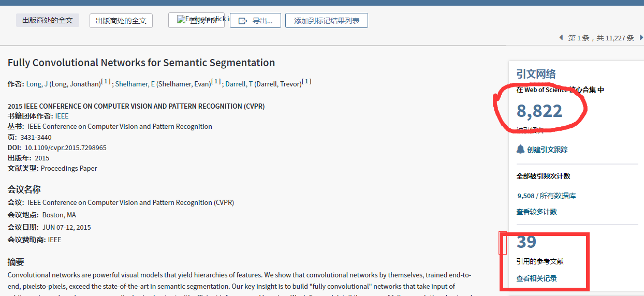
Web of Science
被引次数
引用参考文献
35
《把时间当作朋友》读书笔记

Slide 36
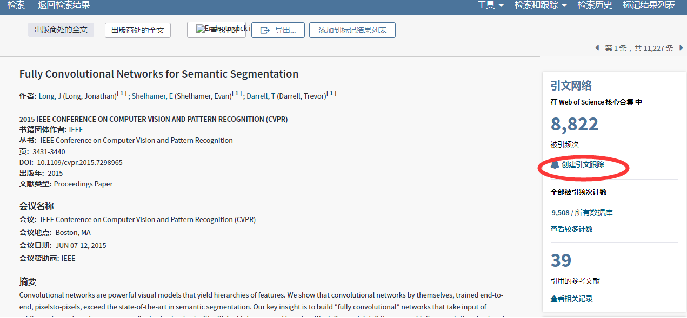
Web of Science
持续跟踪你关注的者
36
《把时间当作朋友》读书笔记

Slide 37
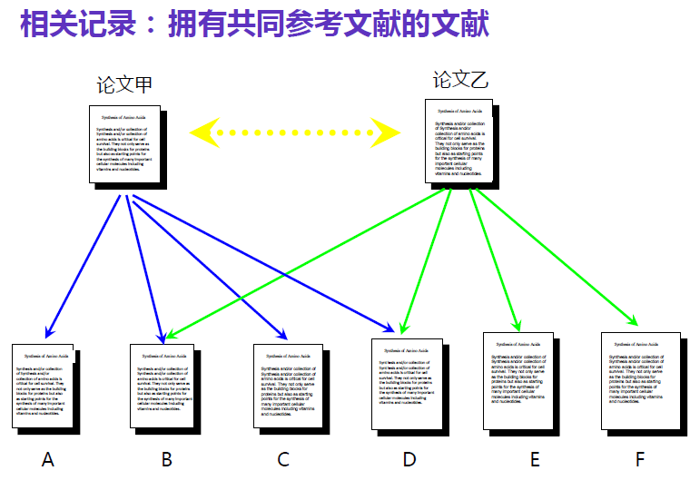
Web of Science
37
《把时间当作朋友》读书笔记

Slide 38
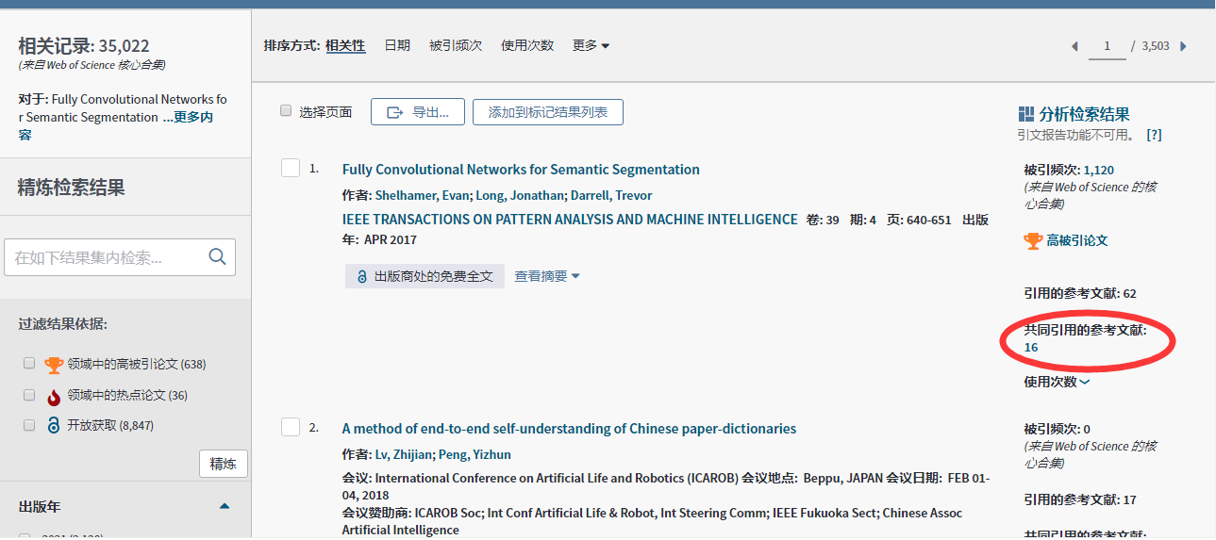
Web of Science
38
《把时间当作朋友》读书笔记

Slide 39
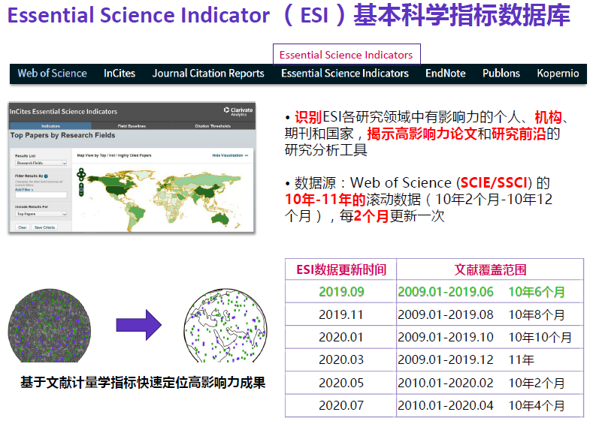
Web of Science
39
《把时间当作朋友》读书笔记

Slide 40
Essential Science Indicator有什么？
Research Fronts
利用co—citation analysis 对高被引论文进行分析，一组高被引论文的标题中的主要关键词组成研究前沿
Highly Cited Paper
近10年发表，同学科、同出版年10年间的被引次数排在全球前1%的论文。
Hot Paper
近2年发表，在最近2个月中被引次数进入同出版年、同学科0.1%的论文。
40
《把时间当作朋友》读书笔记

Slide 41
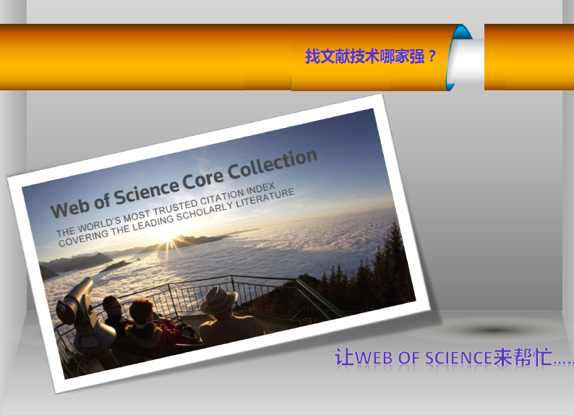
Web of Science
41
《把时间当作朋友》读书笔记

Slide 42
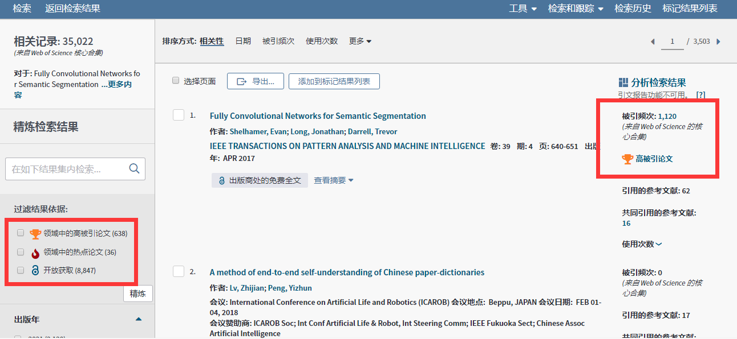
Web of Science
42
《把时间当作朋友》读书笔记

Slide 43
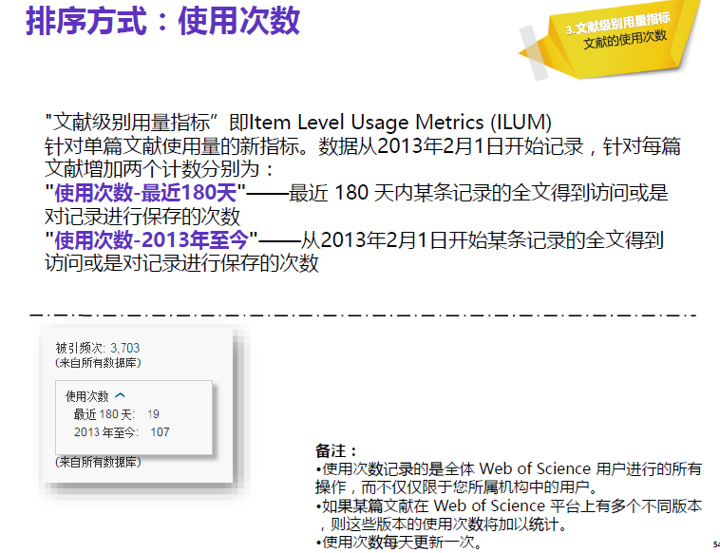
Web of Science
43
《把时间当作朋友》读书笔记

Slide 44
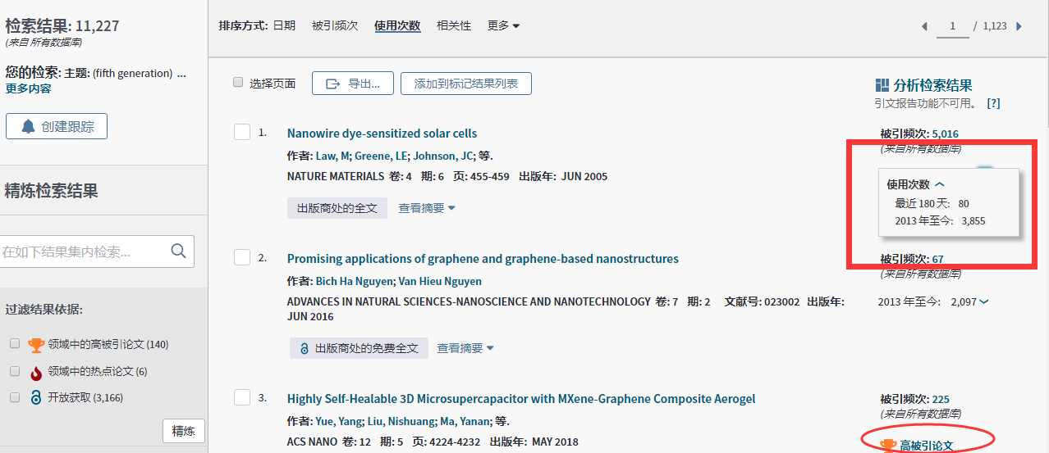
Web of Science
44
《把时间当作朋友》读书笔记

Slide 45
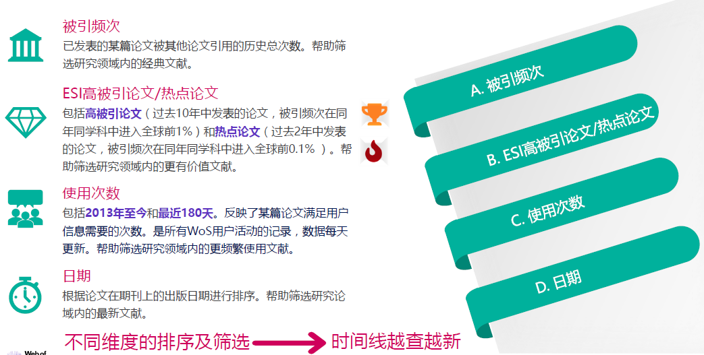
Web of Science
45
《把时间当作朋友》读书笔记

Slide 46
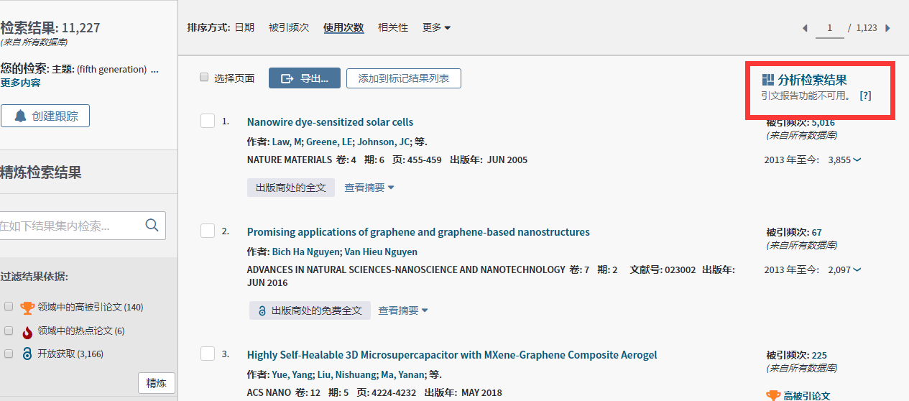
Web of Science
46
《把时间当作朋友》读书笔记

Slide 47
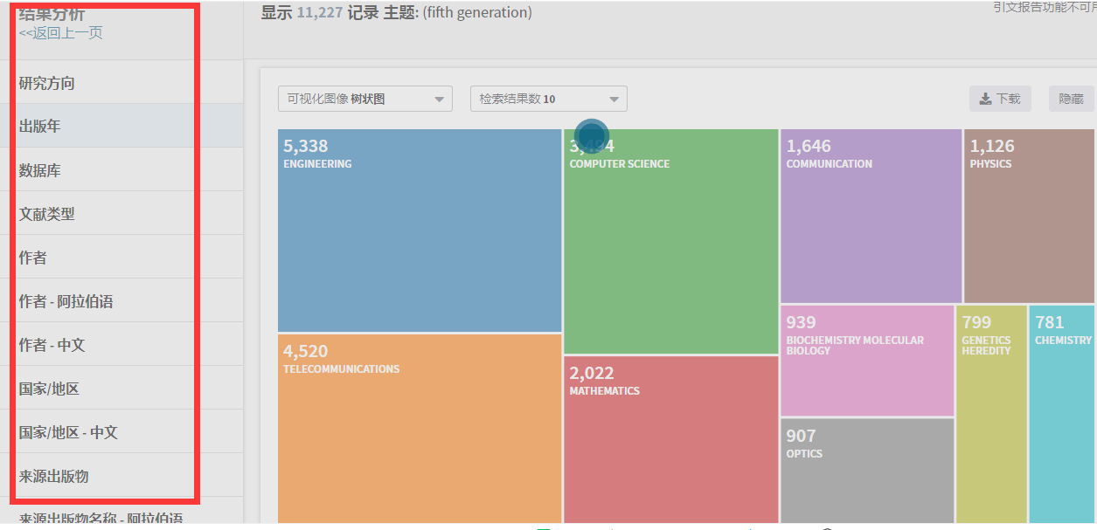
Web of Science
强大的分析功能
▪作者 ▪出版年 ▪来源出版物 ▪文献类型 ▪会议名称 ▪国家/地区
▪基金资助机构 ▪授权号 ▪团体作者 ▪机构 ▪机构 扩展 ▪语种
▪ WOS学科类别 ▪编者 ▪丛书名称 ▪研究方向
47
《把时间当作朋友》读书笔记

Slide 48
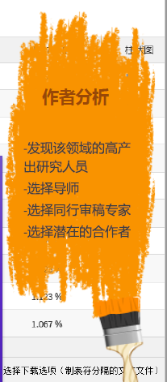

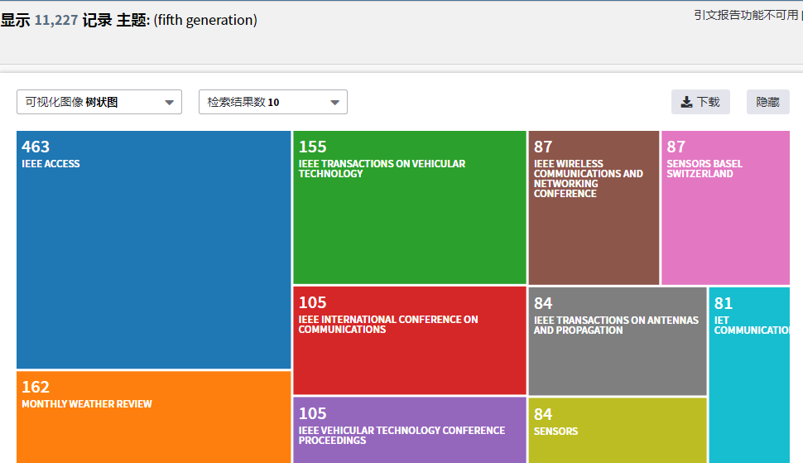
管理-预演与验收
dddfjia
国家，机构分析
48
《把时间当作朋友》读书笔记

Slide 49
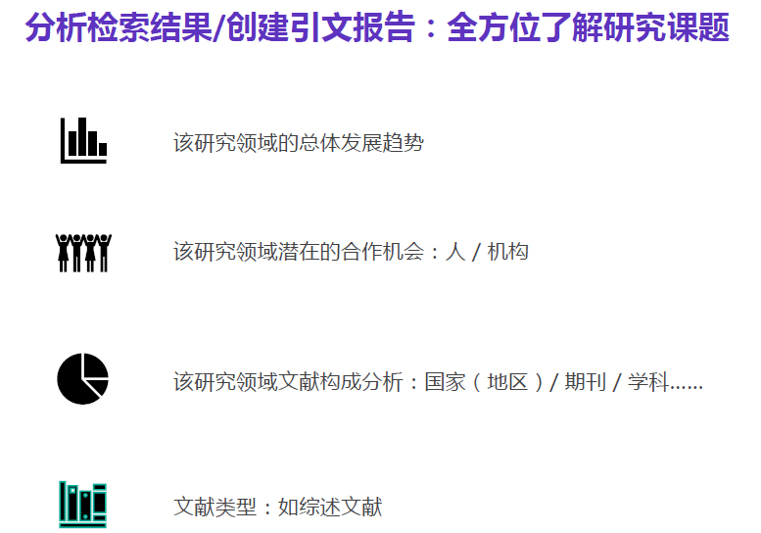
Web of Science
49

Slide 50
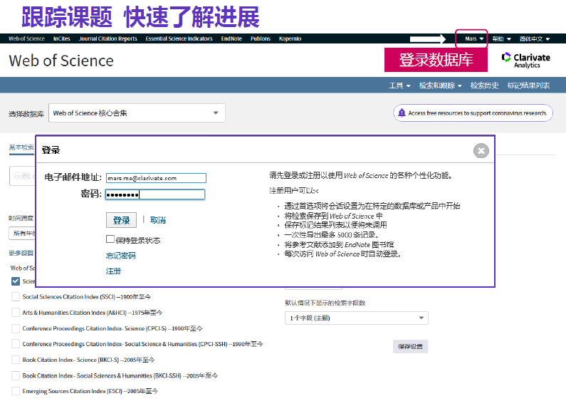
Web of Science
50

Slide 51
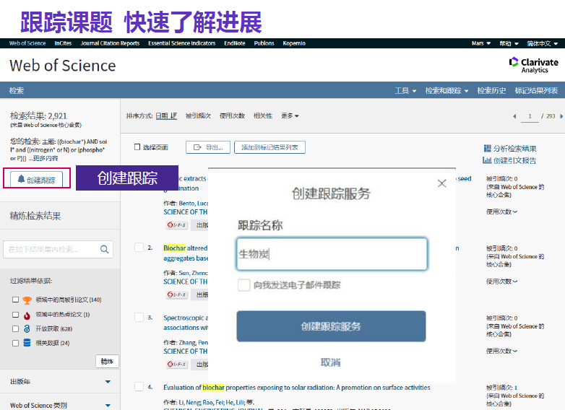
Web of Science
51

Slide 52
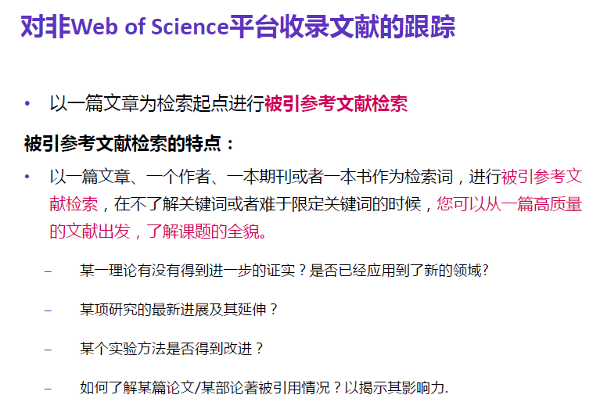
Web of Science
52

Slide 53
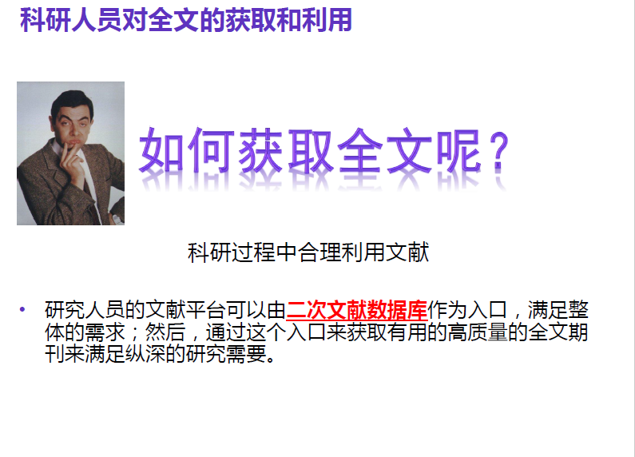
Web of Science
53

Slide 54
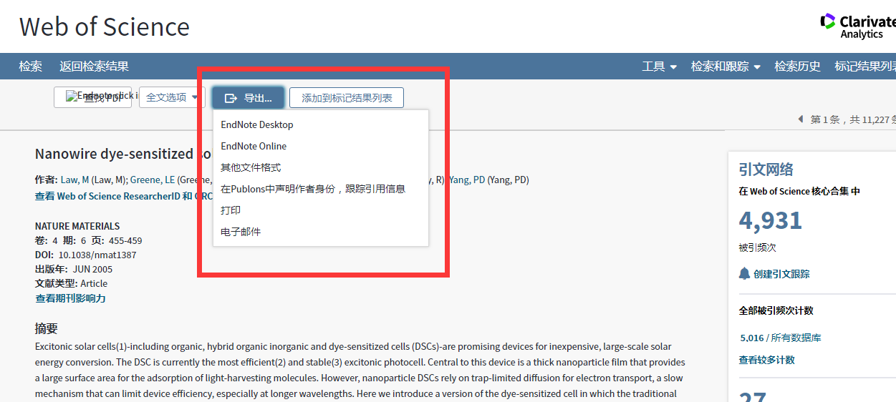
Web of Science
54

Slide 55
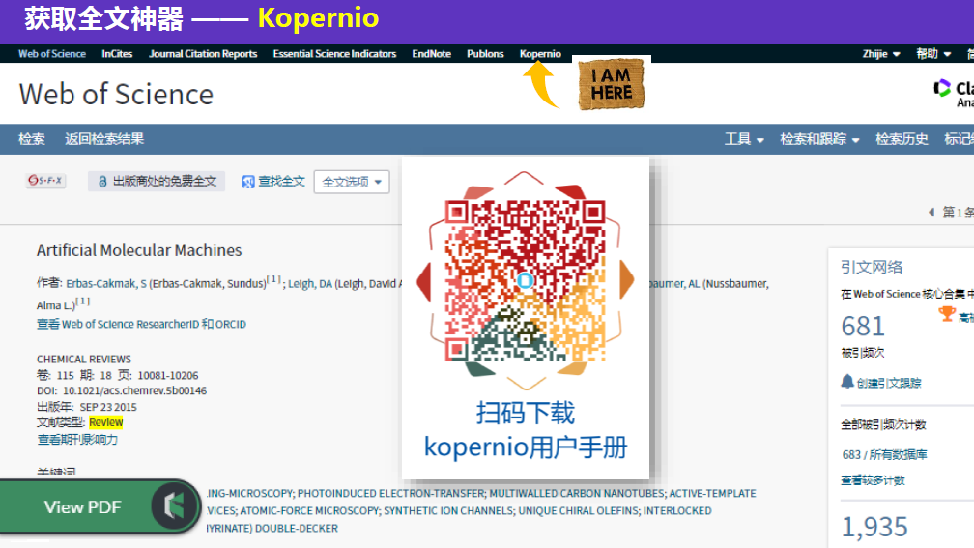
Web of Science
55

Slide 56
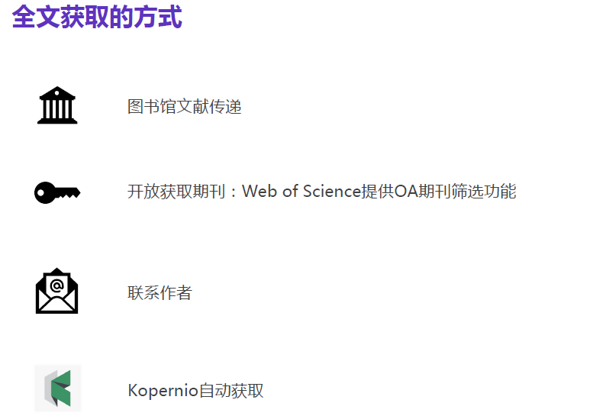
Web of Science
56

Slide 57

谢谢各位聆听

